Slide 1
Površje Evrope
7. razred

Slide 2
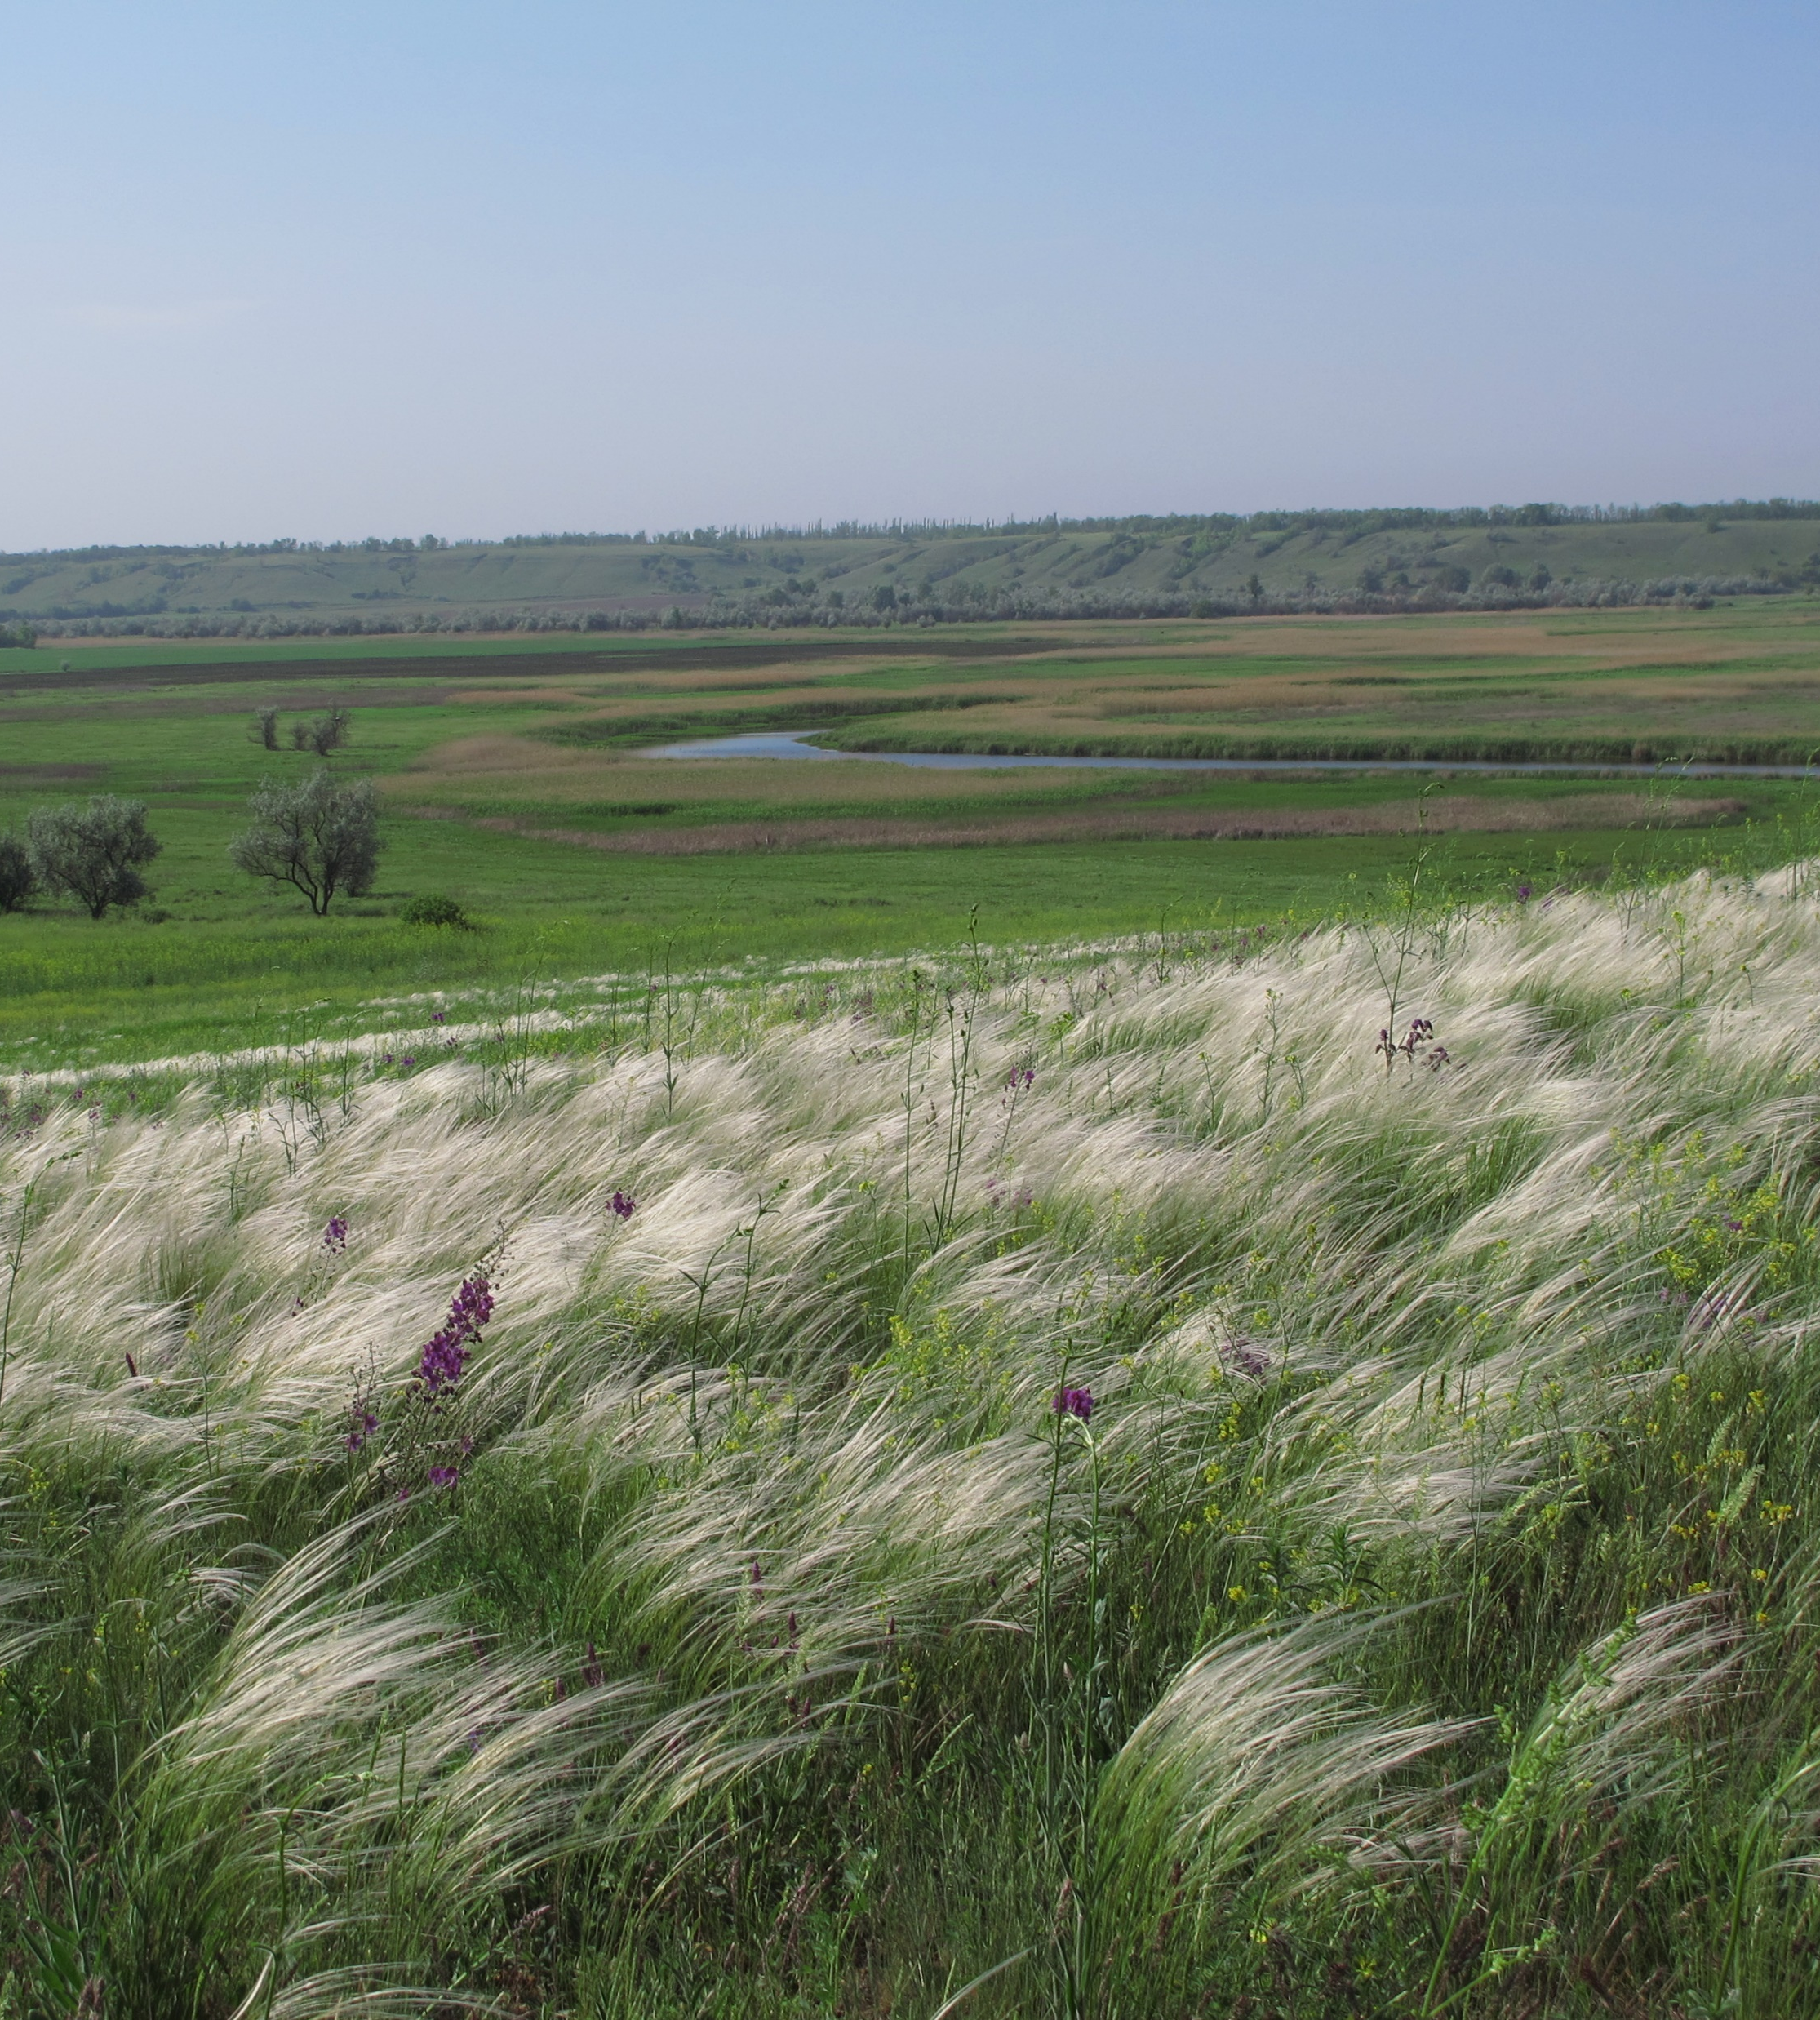
Nižavja
Nižavje je nizek, uravnan tip površja.
Predstavljajo največji del Evrope.
Vzhodnoevropsko nižavje, nemško-poljsko nižavje, panonska nižina.

Slide 3
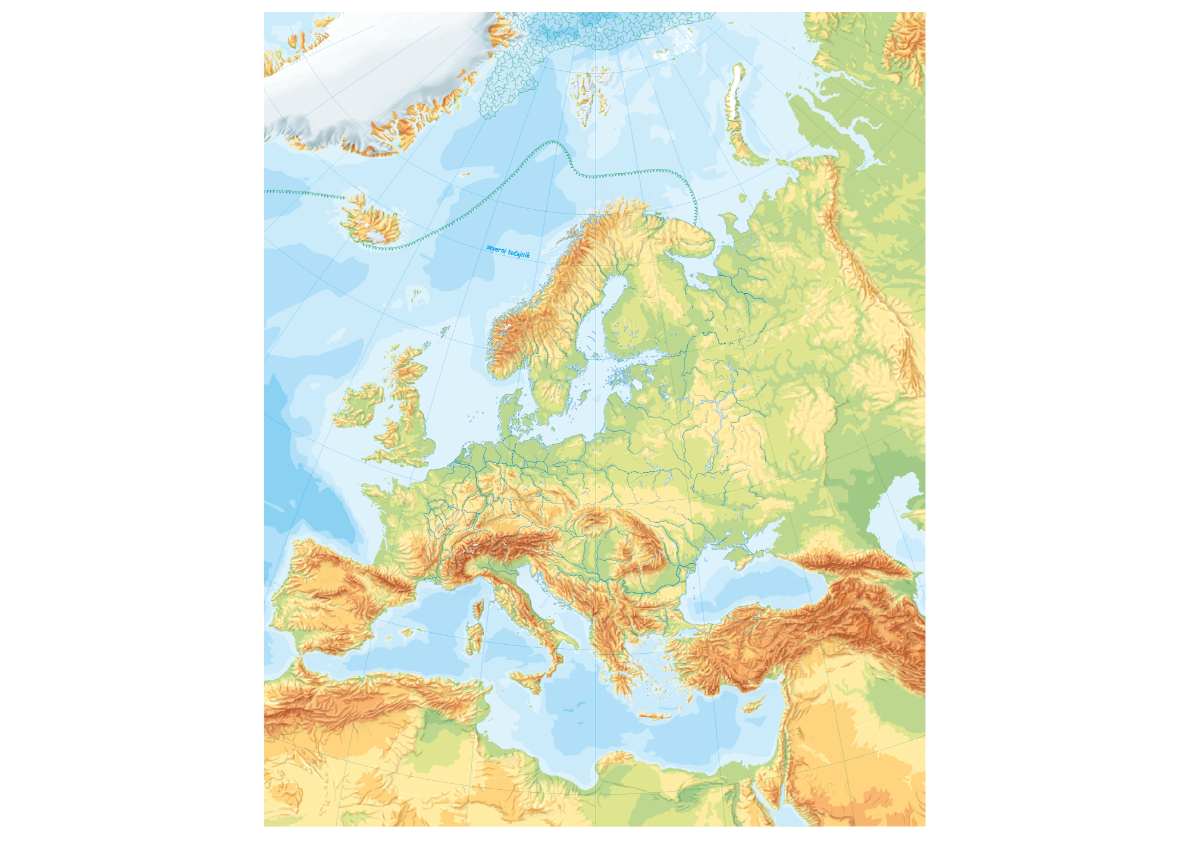
Vzhodno –
evropsko
nižavje
Nemško-poljsko nižavje
Severno francosko nižavje

Slide 4
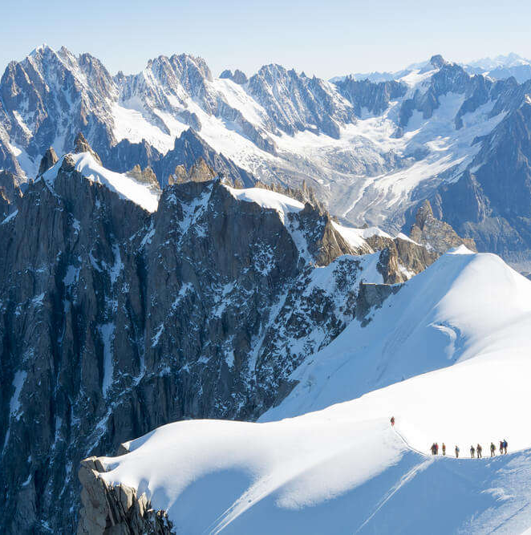
Mlada gorstva
Nastanejo, ko se dve tektonski plošči rineta ena proti drugi.
Stara so okrog 60 milijonov let, imajo visoke in ostre vrhove.
Alpe, Pireneji, Apenini, Karpati, Dinarsko gorstvo.

Slide 5
Alpe
Karpati
Pireneji
Dinarsko gorstvo
Apenini

Slide 6
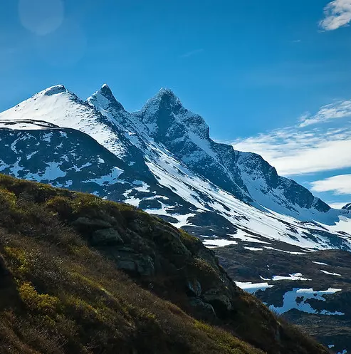
Stara gorstva
Nastanejo kot mlada gorstva, vendar jih skozi čas zunanji dejavniki znižajo in uravnajo.
Stara so od 150 milijonov let naprej.
Skandinavsko gorstvo, Evropska sredogorja.

Slide 7
Skandinavsko gorstvo
Evropska sredogorja

Slide 8
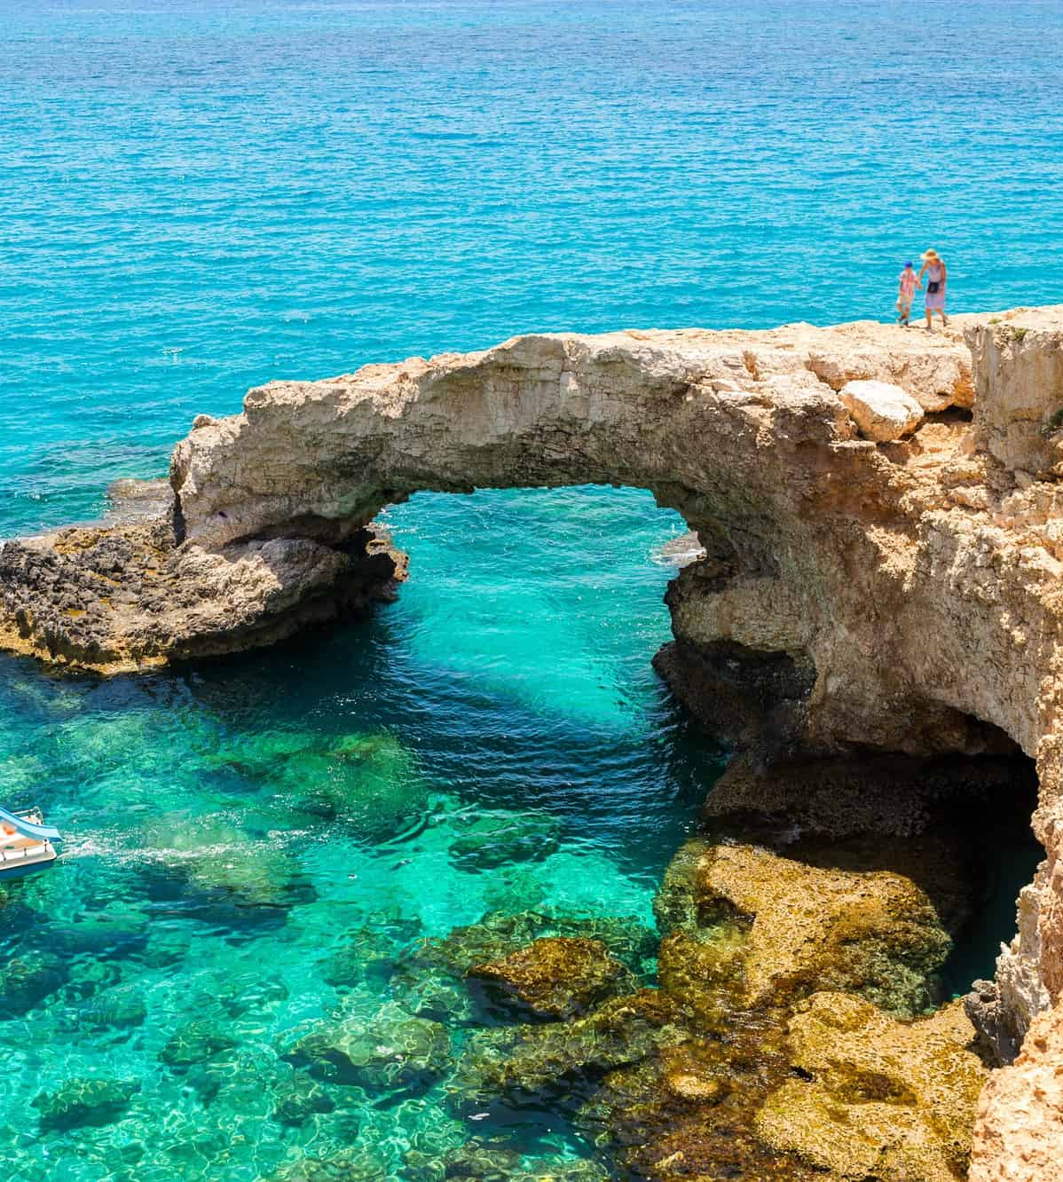
Obala
Je območje na kopnem blizu morja. V Evropi je močno razčlenjena.
Apeninski polotok, Pirenejski polotok, Balkanski polotok, Skandinavski polotok, Islandija, Britansko otočje, Korzika, Sicilija, Sardinija, Ciper, Kreta, Ciper.

Slide 9
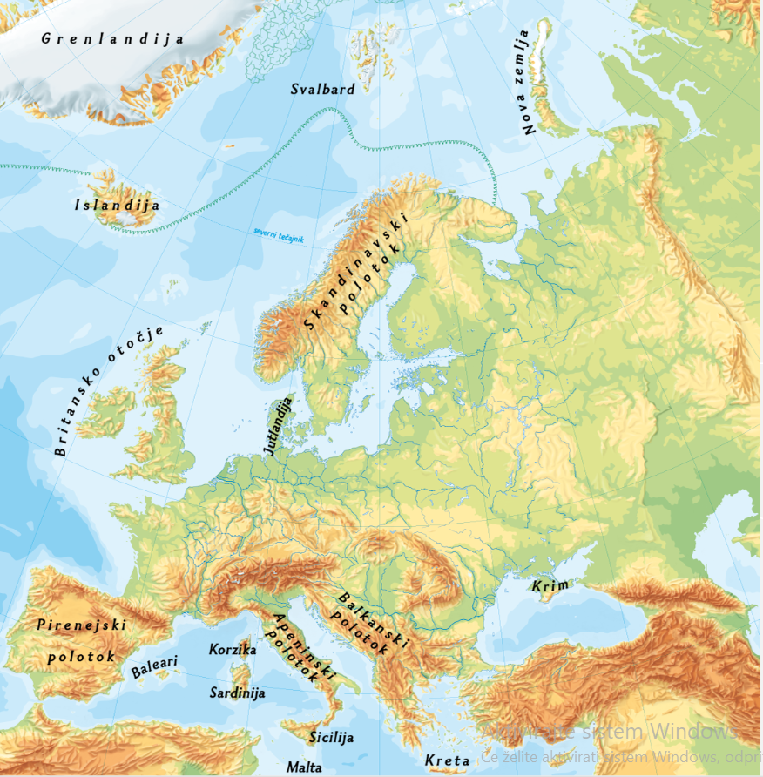

Slide 10
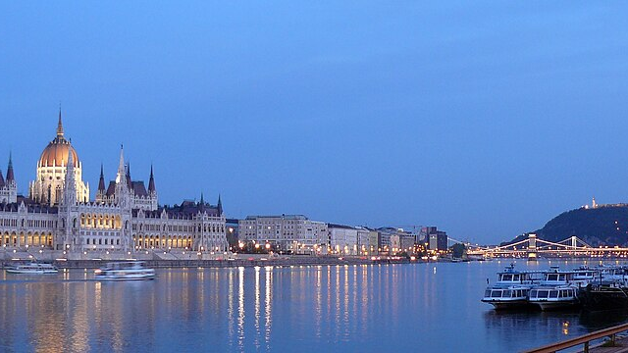
Reke
So pomembna geografska telesa, ki imajo na okolico velik vpliv.
Ren, Donava.

